Slide 1


TE
AMARÉ
Miguel Bosé
Laura Pausini
José Luis

Slide 2

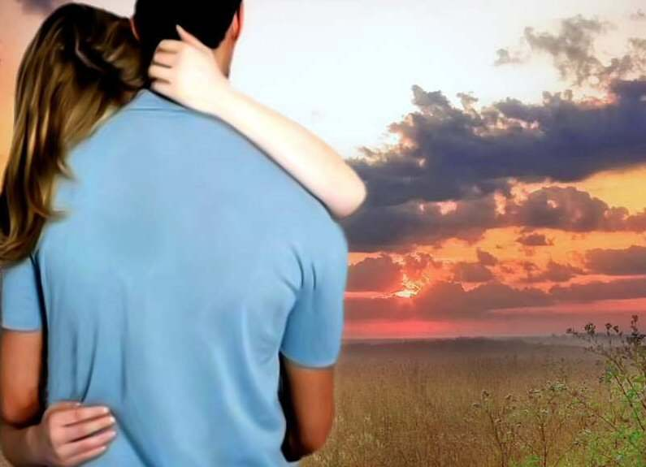


Slide 3
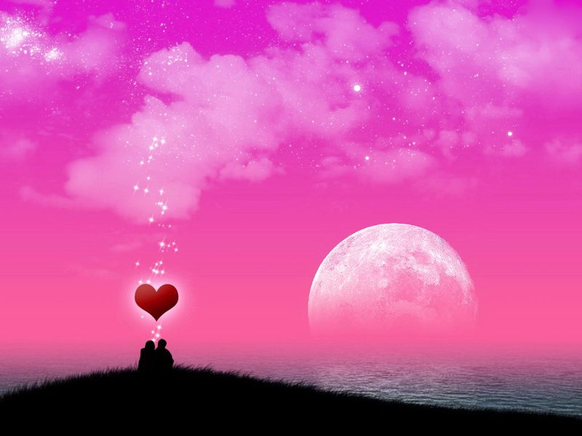
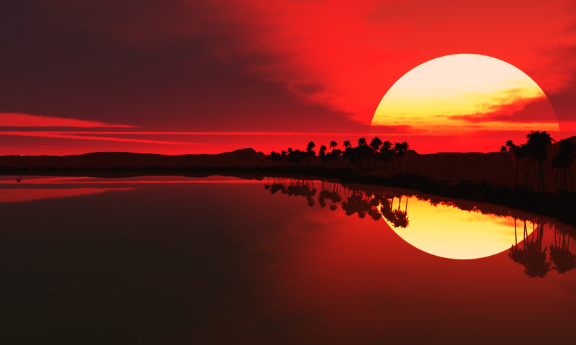
Con la paz de las montañas te amaré
Con locura y equilibrio te amaré
Con la rabia de mis años
como me enseñaste a hacer
con un grito en carne viva, te amaré...

Slide 4
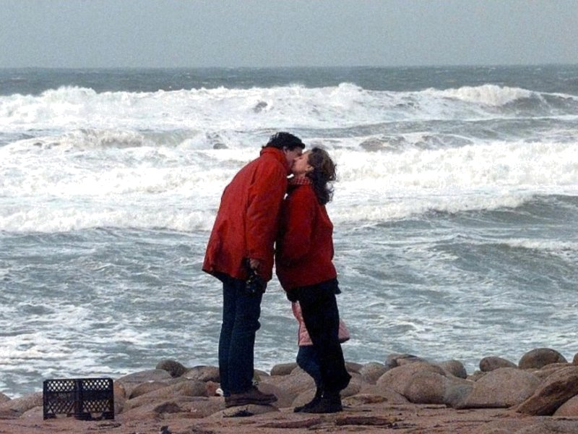
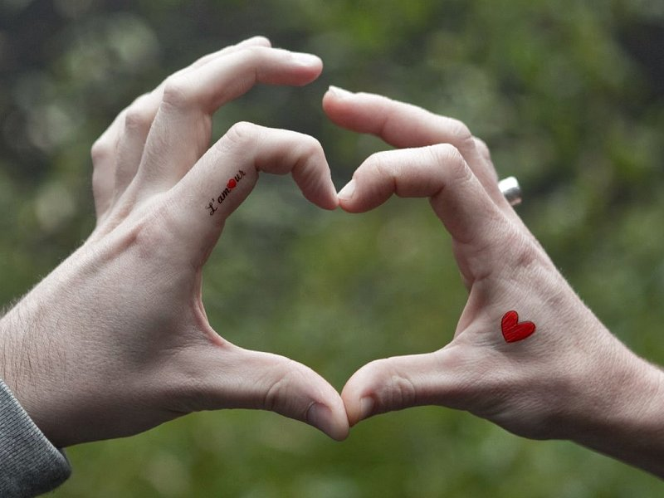
En silencio y en secreto, te amaré
arriesgando en lo prohibido te amaré
en lo falso y en lo cierto
con el corazón abierto
por ser algo no perfecto, te amaré

Slide 5
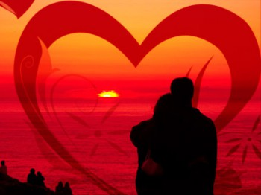
Te amaré, te amaré
cómo no está permitido
te amaré, te amaré
cómo nunca nadie ha sabido
porque así lo he decidido
te amaré...

Slide 6



Slide 7


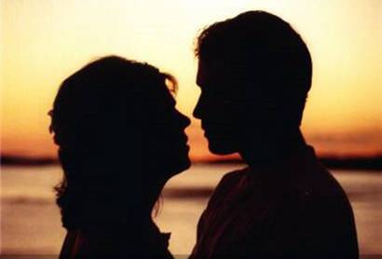
Por ponerte algún ejemplo
te diré
que aunque tengas manos frías
te amaré
.
con tu mala ortografía
y tu no saber perder
con defectos y manías,
te amaré.

Slide 8
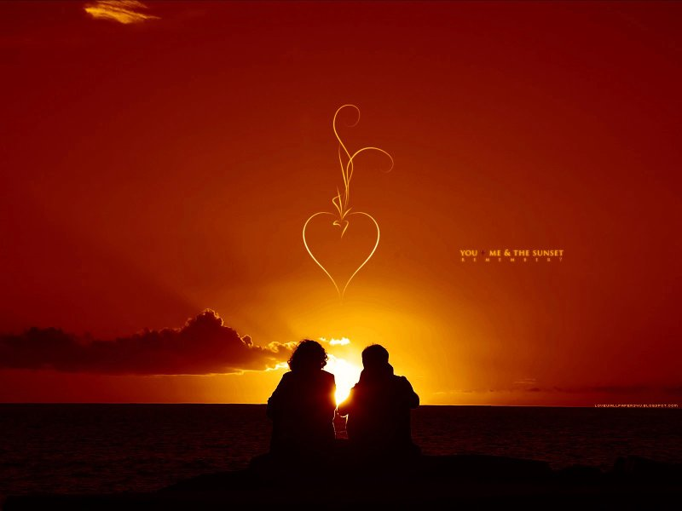
Te amaré, te amaré
porque fuiste algo importante
te amaré, te amaré,
cuando ya no estés presente
A pesar de todo siempre,
te amaré...

Slide 9
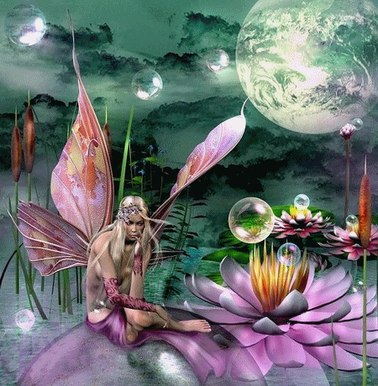



Slide 10
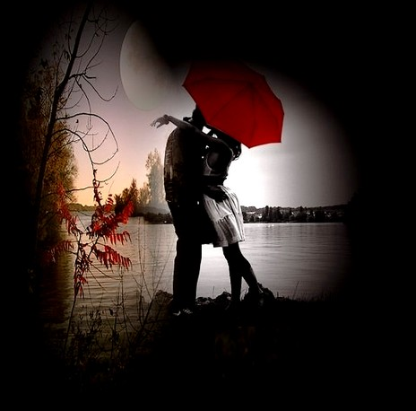
Al caer de cada noche esperaré
a que seas luna llena y te amaré
y a pesar pocos restos
en señal de lo que fué
seguirás cerca y muy dentro,
te amaré

Slide 11

Te amaré, te amaré
a golpe de recuerdo
te amaré, te amaré
hasta el último momento
Seguiras cerca y muy dentro,
te amaré...

Slide 12
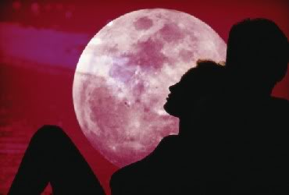
Te amaré, te amaré.
Te amaré.
A pesar de todo siempre.
A pesar de todo siempre.
Te amaré.

Slide 13
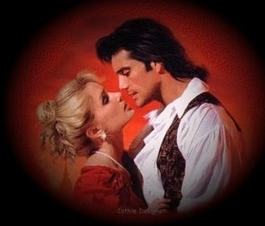


Slide 14
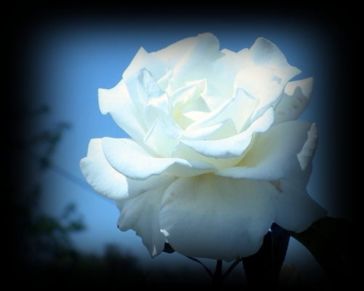
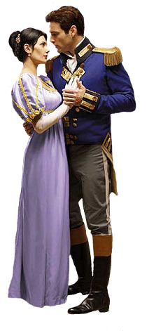
UN FUERTE ABRAZO
QUE TENGAS UN
BUEN DIA
José Luis

Slide 15




Accede a la sección que desees desde aquí:
PPS Exclusivos
Dedicatorias | Fechas Especiales | Graciosos | Historia y arte | Lugares | Musicales
Naturaleza y Ciencias | Política | Reflexión | Religiosos | Románticos | Salud
Si deseas recibir pps periódicamente en tu correo electrónico subscríbete aquí:

